Slide 1
Өвөрхангай аймаг Өлзийт сум

Slide 2
ОНХС-ИЙН ХӨРӨНГӨӨР САНХҮҮЖИХ ХӨРӨНГӨ ОРУУЛАЛТ, ТӨСӨЛ АРГА ХЭМЖЭЭНИЙ 2021 ОНЫ ГҮЙЦЭТГЭЛ 2022 ТӨЛӨВЛӨГӨӨ
ӨВӨРХАНГАЙ АЙМГИЙН ӨЛЗИЙТ СУМ

Slide 3
ӨВӨРХАНГАЙ АЙМГИЙН ӨЛЗИЙТ СУМЫН ОРОН НУТГИЙН ХӨГЖЛИЙН САНГИЙН ХӨРӨНГӨ ОРУУЛАЛТААР 2021 ОНД ХИЙСЭН АЖЛЫН ТАЙЛАН
Тус сум нь 2021онд Орон нутгийн хөгжлийн сангаас 43799,1мянган төгрөг,олон улсын байгууллагын төсөл хөтөлбөрөөс олгосон санхүүгийн дэмжлэг 3878,9 мянган төгрөг,олон улсын байгууллагын төсөл хөтөлбөрөөс олгосон урамшуулал 15363,2 мянган төгрөг,урьд оны үлдэгдлээс 5380,3 мянган төгрөг нийт 68421,6 мянган төгрөгөөр санжүүжиж дараах ажлуудыг хэрэгжүүлэн ажиллаа.

Slide 4
ОРОН НУТГИЙН ХӨГЖЛИЙН САНГИЙН ХӨРӨНГӨӨР 2021 ОНД ХЭРЭГЖҮҮЛСЭН ХӨРӨНГӨ ОРУУЛАЛТ ТӨСӨЛ АРГА ХЭМЖЭЭ
01
1-р багийн худгийг түшиглэж мал угаалгын ванн барих
02
4-р багийн өвсний фондны засвар
03
Сумын цэцэрлэгт хүрээлэнгийн засвар
04
Гэр хорооллын гудамжны тохижилт
05
Баяр наадмын талбайн засвар
06
Соёлын төвийн тоног төхөөрөмж нийлүүлэх
07
Таван толгойд мал угаадгын ванн барих
08
1-р багийн худгийн үлдэгдэл төсөв

Slide 5
Шууд худалдан авалтаар дараах ажлуудыг 100% хийж гүйцэтгэв
17 0 72 600
6 900 000
9 800 000
9 800 000
6 788 900
9 000 000
3 456 200
4 560 200
1-р багийн худгийг түшиглэж мал угаалгын ванн барих
4-р багийн өвсний фондны засвар
Сумын цэцэрлэгт хүрээлэнгийн засвар
Баяр наадмын талбайн засвар
Соёлын төвийн тоног төхөөрөмж нийлүүлэх
Таван толгойд мал угаадгын ванн барих
1-р багийн худгийн үлдэгдэл төсөв
Гэр хорооллын гудамжны тохижилт
Бэлчээрийн менжмент
2-р багийн иргэн Э.Лхагва
Борхын цагаан овоо ХХК
Иргэн Б.Батжаргал
Борхын цагаан овоо ХХК
Иргэн Ш.Эрдэнэбаяр
Бэлчээрийн менжмент
Баянговь ус ХХК

Slide 6
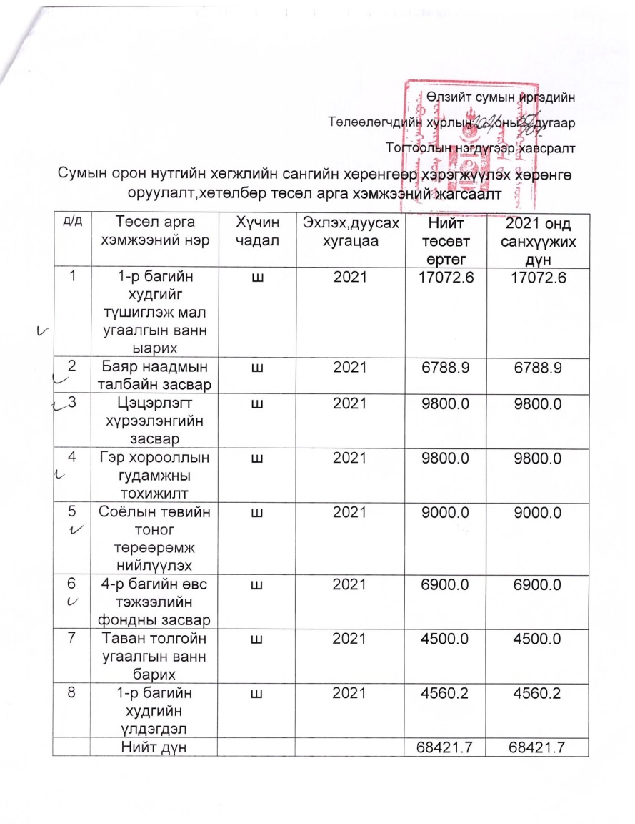
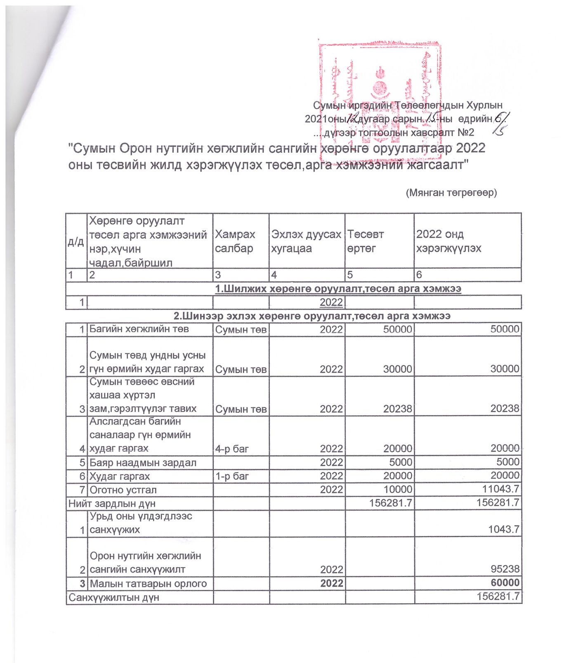
2021-2022 онд ОНХС-аас батлагдсан төсөв

Slide 7
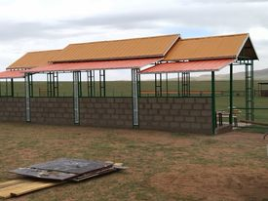
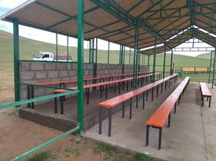
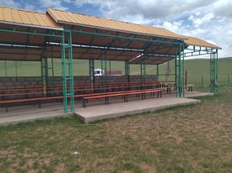
“Борхын цагаан овоо” ХХК
Баяр наадмын талбайн засвар

Slide 8
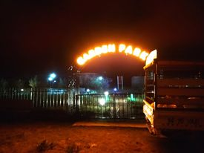
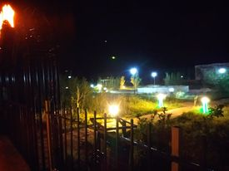
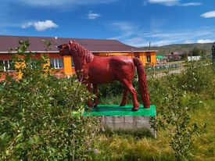
“Борхын цагаан овоо” ХХК
Сумын цэцэрлэгт хүрээлэнгийн засвар

Slide 9
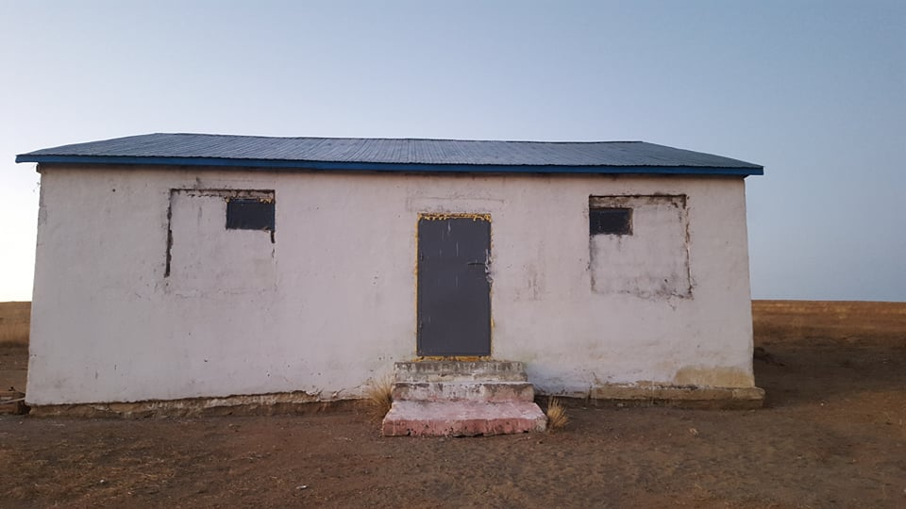
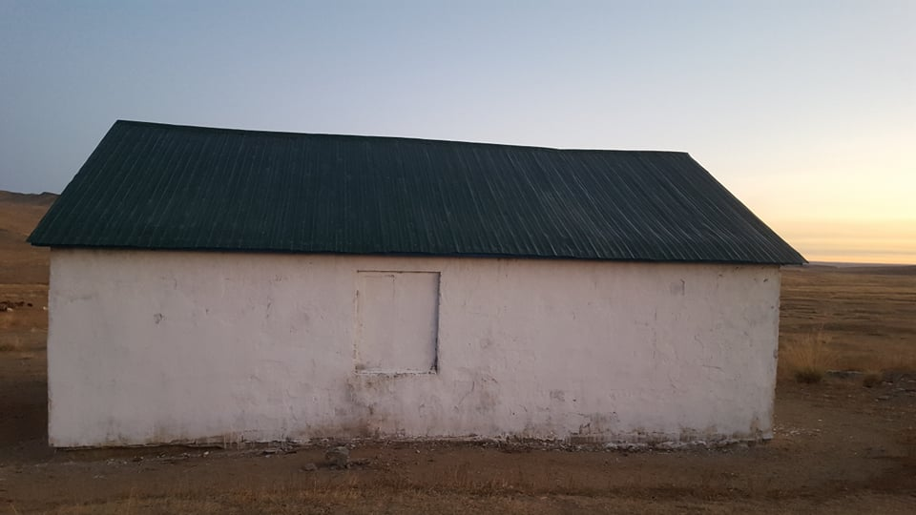
Иргэн Э.Лхагва
4-р багийн өвсний фондны засвар

Slide 10
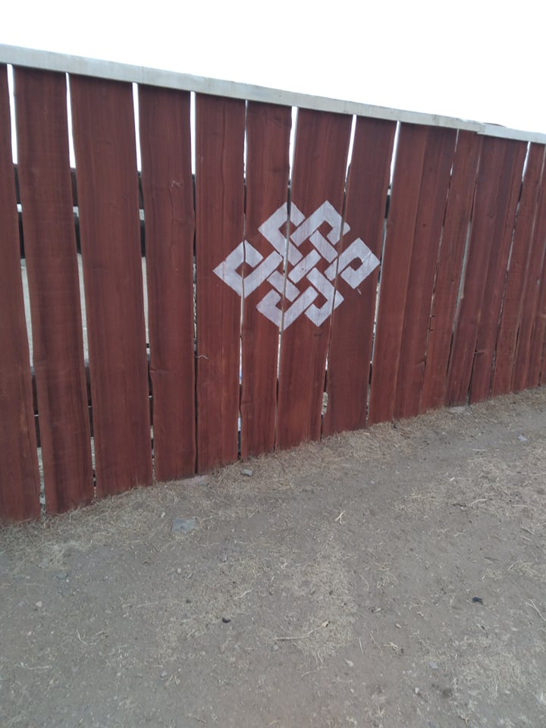
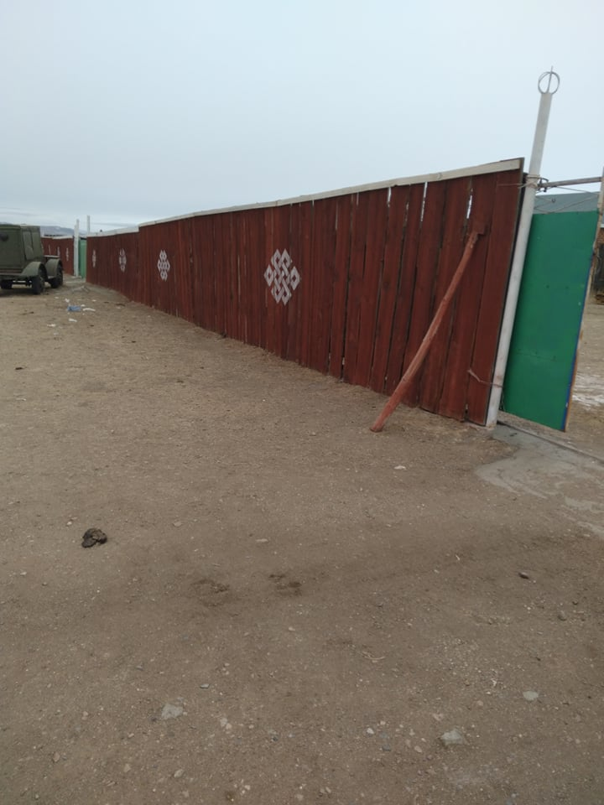
Иргэн Б.Батжаргал
Гэр хорооллын гудамжны тохижилт

Slide 11
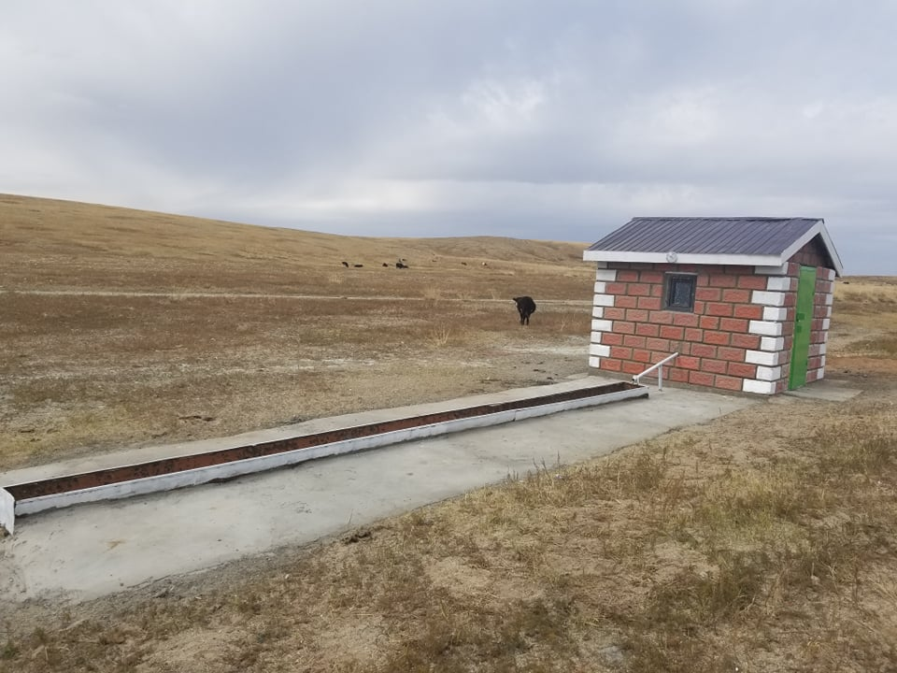
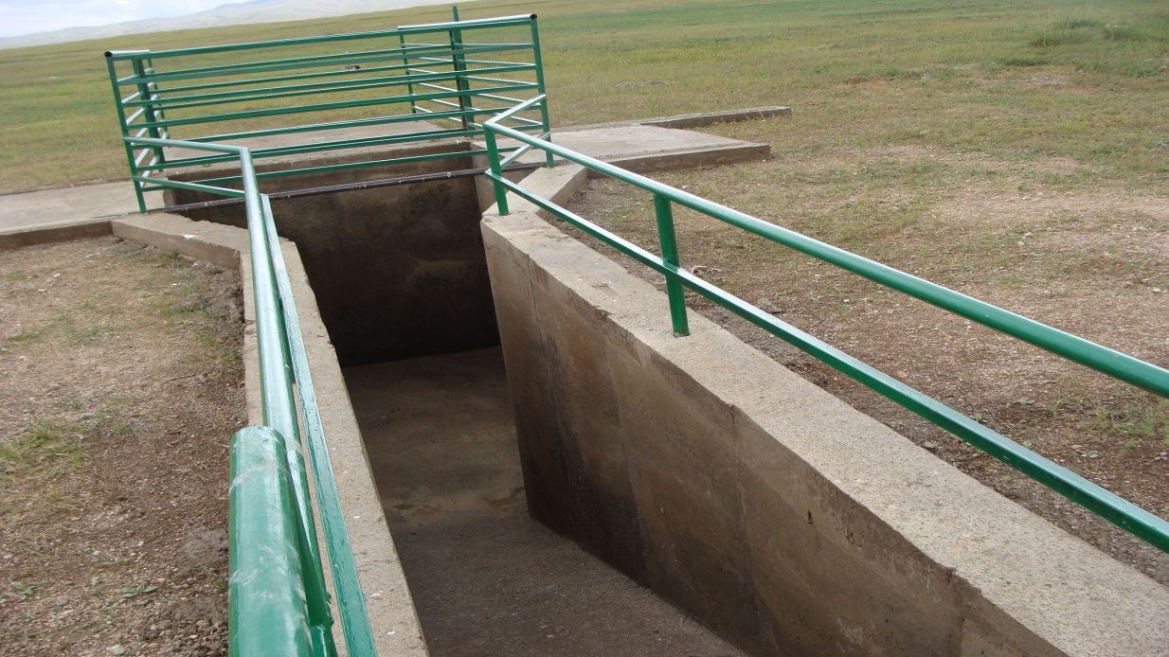
“ЗАХ ЗЭЭЛ БА БЭЛЧЭЭРИЙН УДИРДЛАГА ТӨСӨЛ

Slide 12
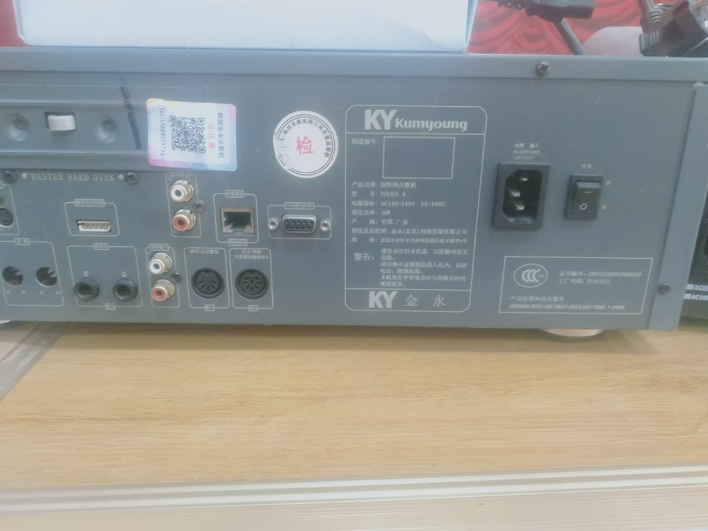
Иргэн Ш.Эрдэнэбаяр
Соёлын төвийн тоног төхөөрөмж нийлүүлэх

Slide 13
Анхаарал хандуулсанд
баярлалаа

